Slide 1


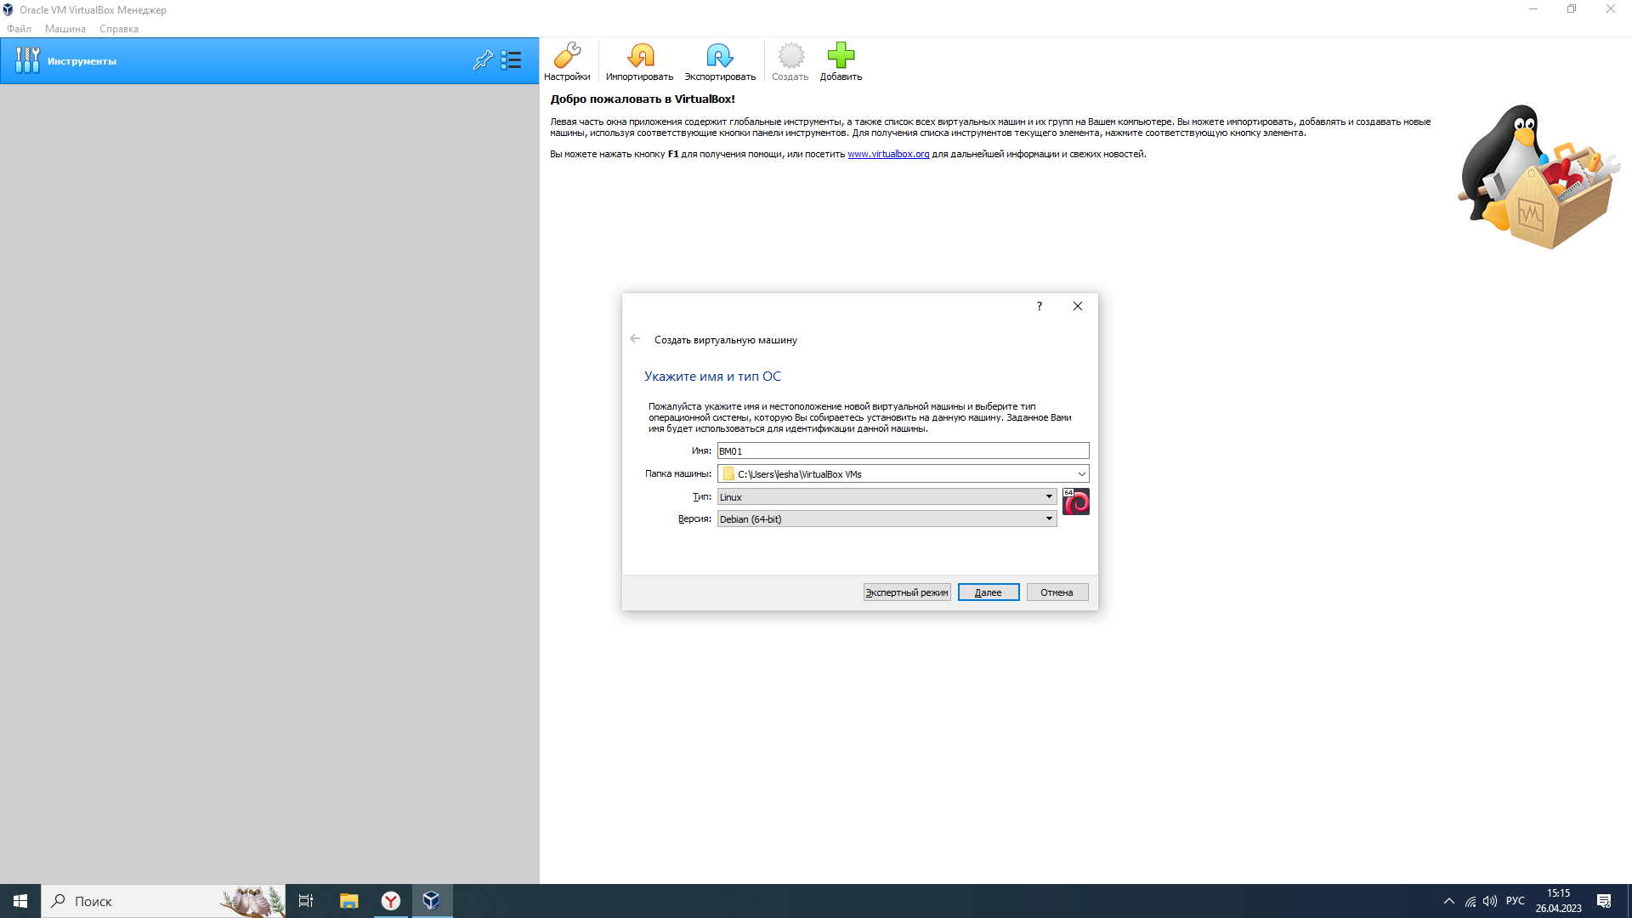
Подготовка стенда
Выполнять работу мы будем используя Oracle VM VirtualBox.
В нем мы создадим виртуальную машину на Astra Linux.

Slide 2
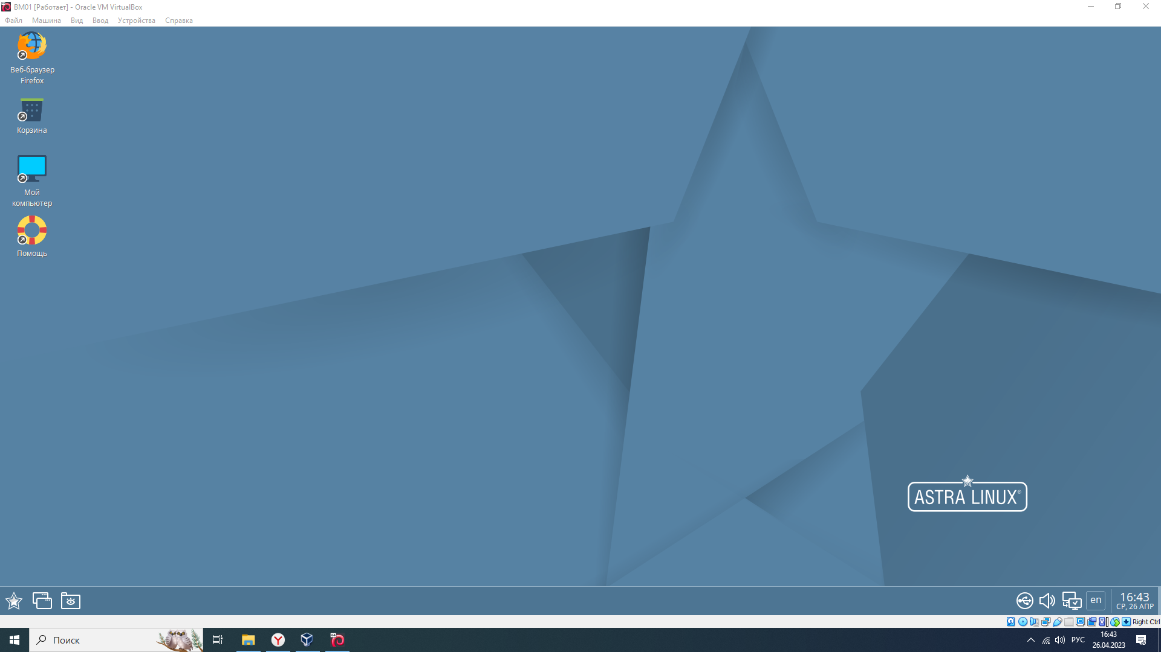
Подготовка стенда
И так мы создали первую виртуальную машину и установили на нее операционную систему.

Slide 3
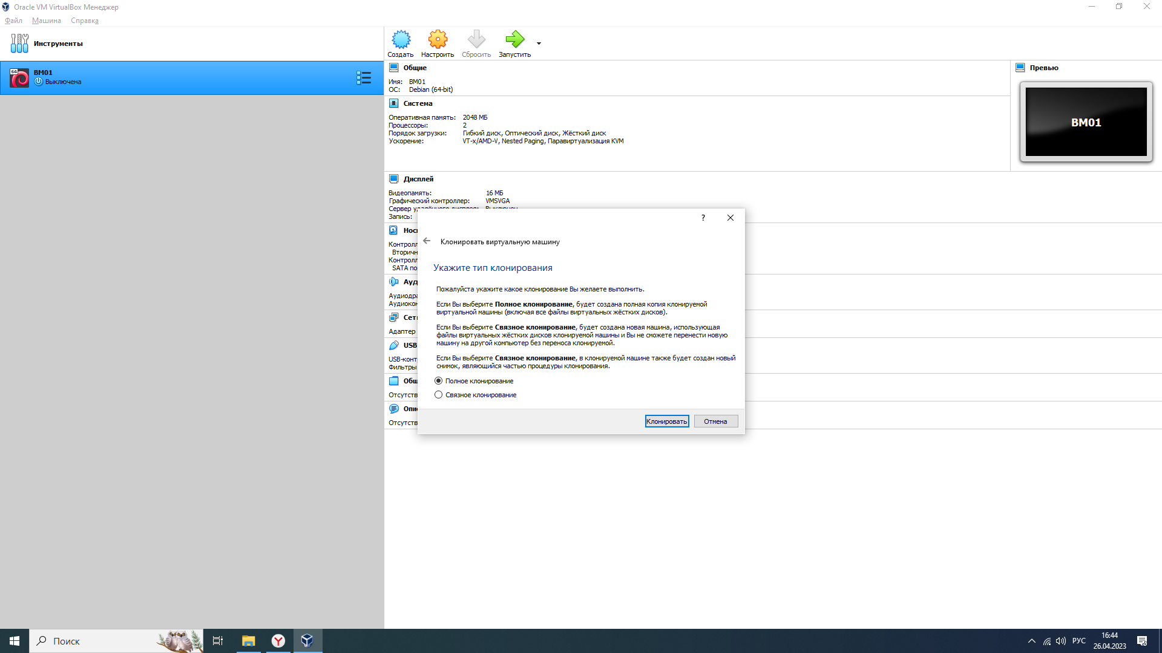
Подготовка стенда
Далее мы клонируем созданную нами виртуальную машину.

Slide 4
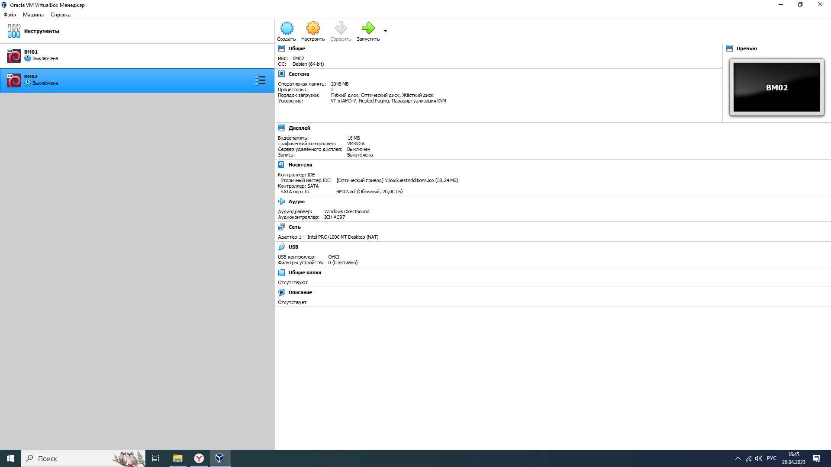
Подготовка стенда
Теперь у нас есть две виртуальные машины.

Slide 5
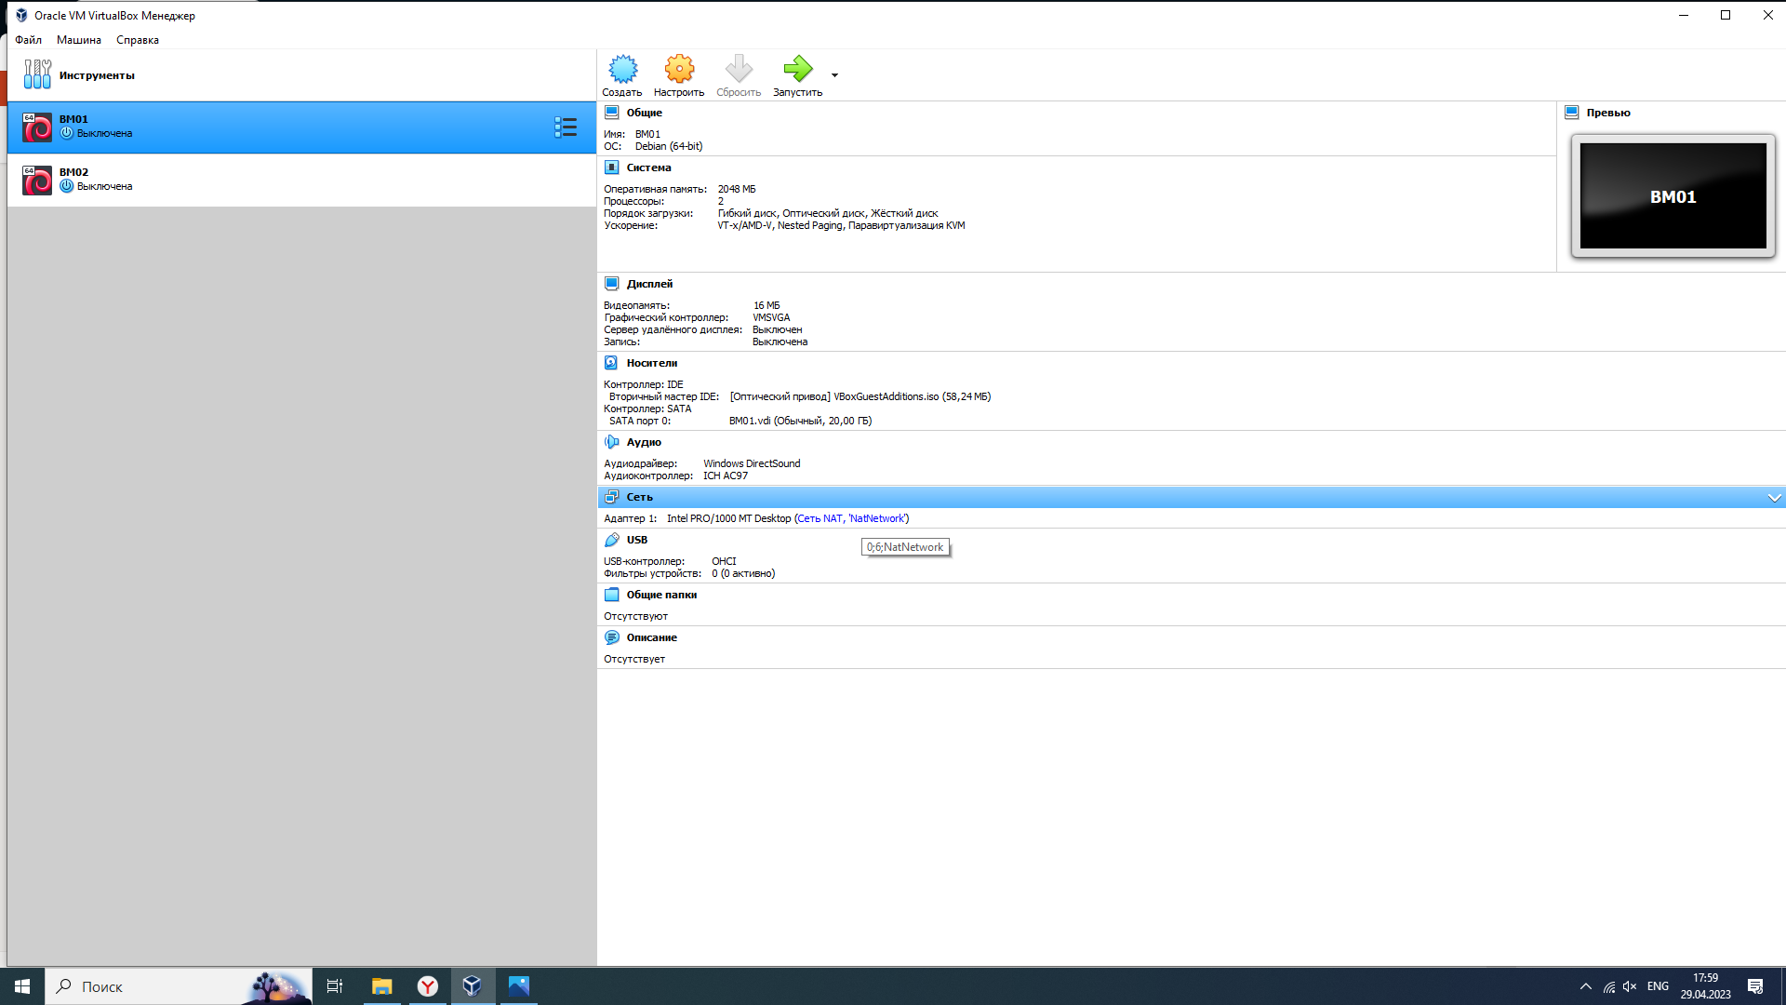
Подготовка стенда
Далее сеть была изменена на сеть NAT.

Slide 6
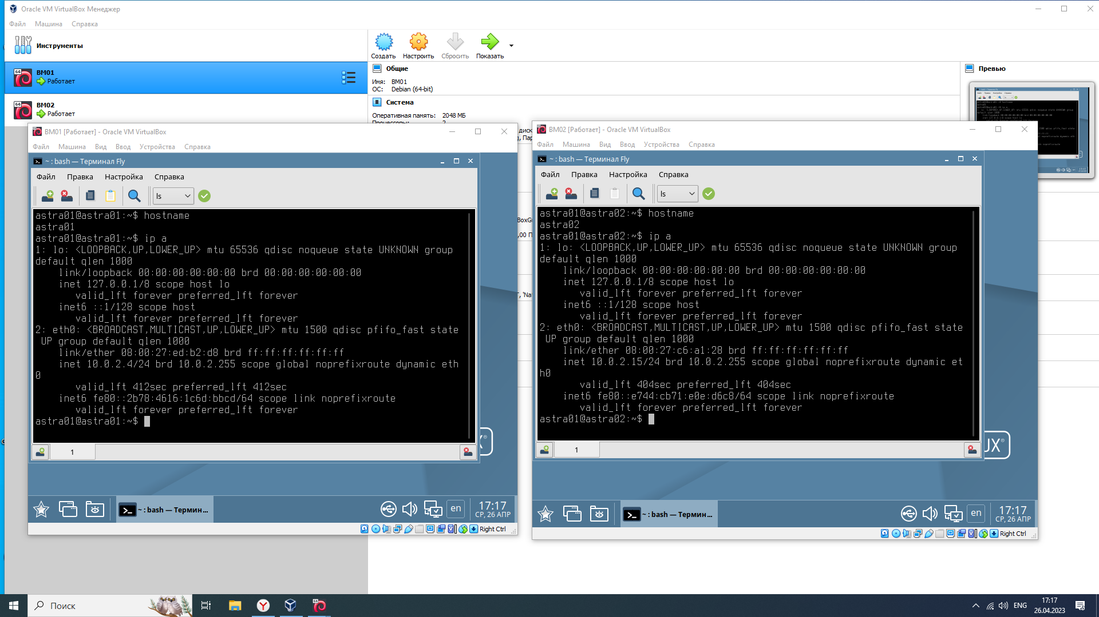
Подготовка стенда
Далее мы изменили hostname для ВМ02 и проверили что у виртуальных машин отличается адрес IP.

Slide 7
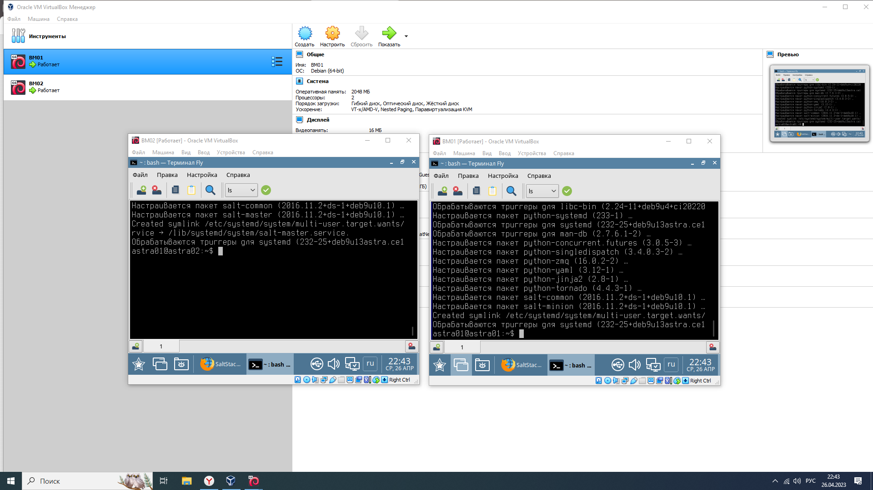
Подготовка стенда
Далее мы установили salt-master на ВМ02 и salt-minion на ВМ01.

Slide 8
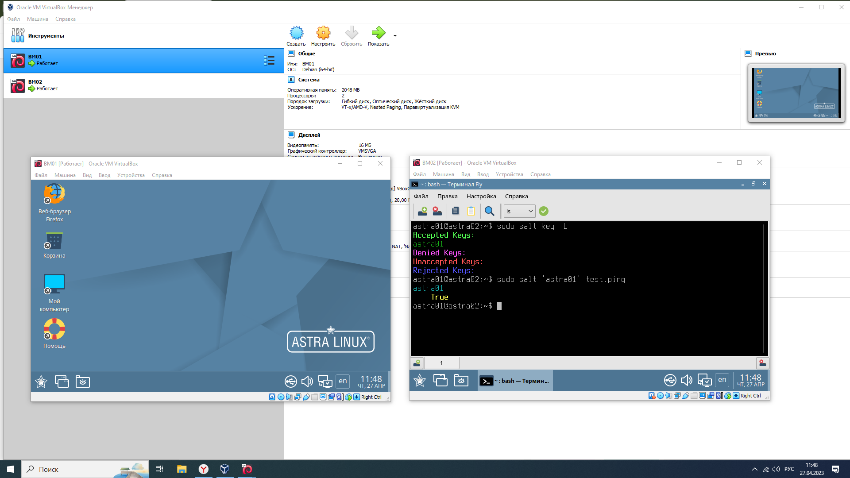
Подготовка стенда
Далее мы подключили salt-minion к salt-master. Мы можем видеть что подключение удачно на примере работы команды test.ping

Slide 9
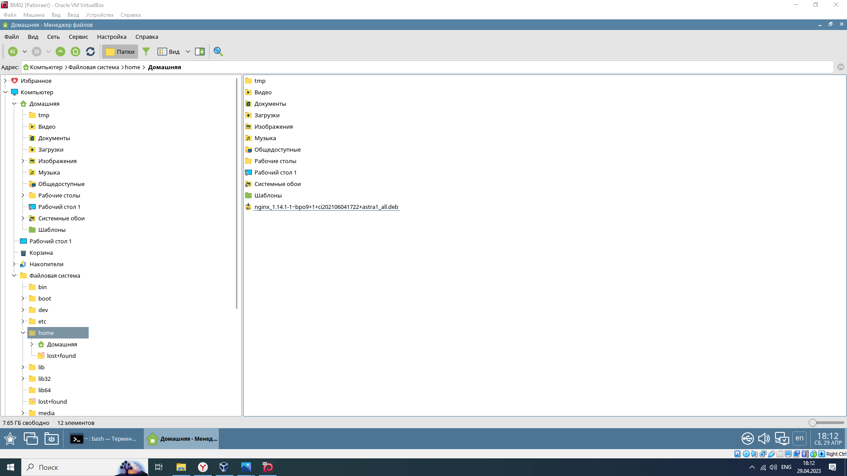
Действие 1: скачивание дистрибутива nginx
Мы скачиваем nginx при помощи команды sudo apt download nginx.

Slide 10
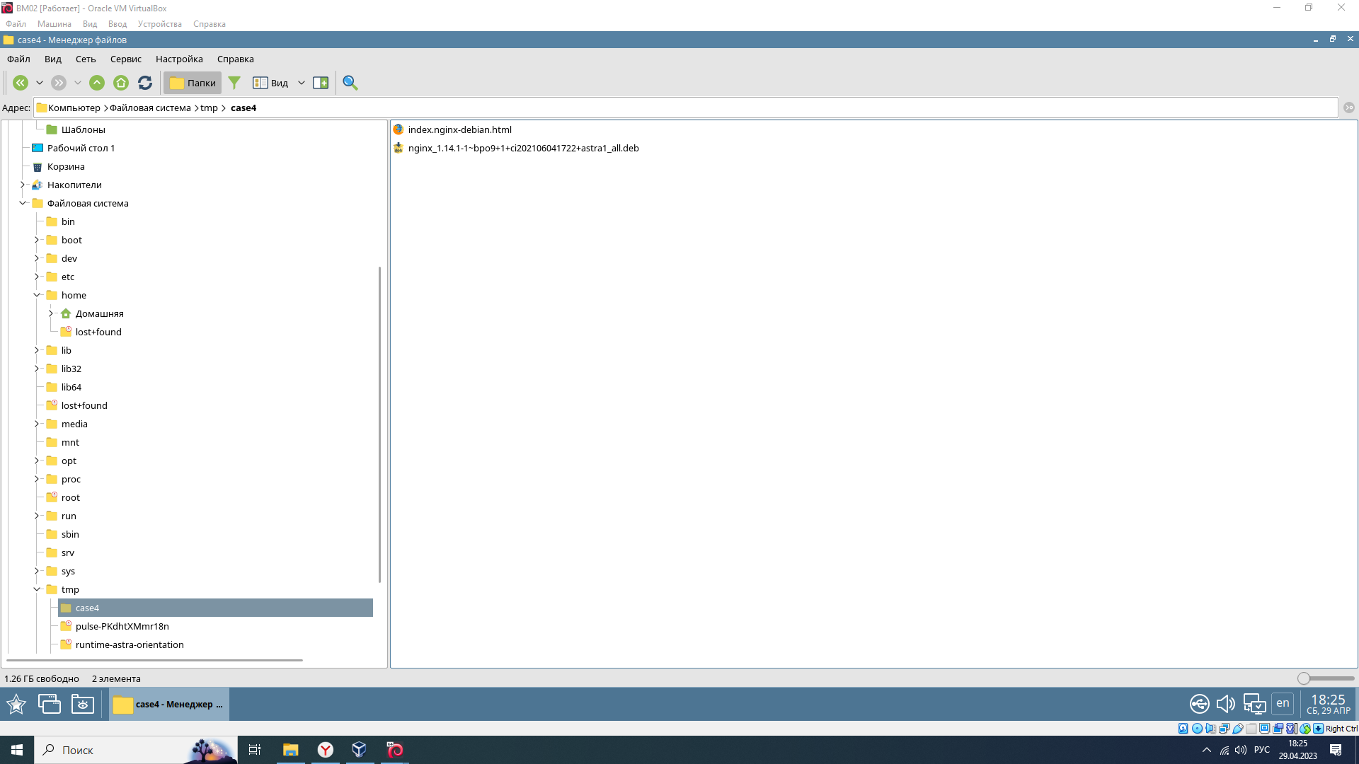
Действие 1: скачивание дистрибутива nginx
Далее мной была создана папка case4 в папке tmp. Туда был перемещен файл дистрибутива.

Slide 11
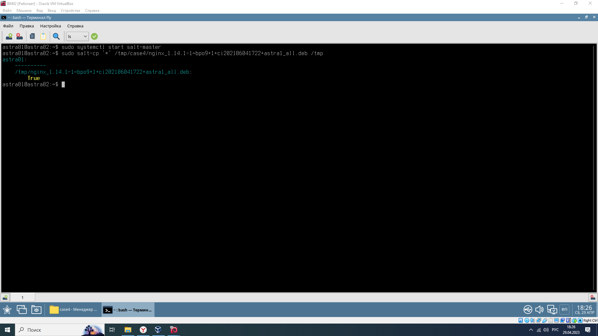
Действие 2: передача nginx в /tmp
Мы запускаем salt-master и выполняем команду. Теперь дистрибутив находится на ВМ01.

Slide 12
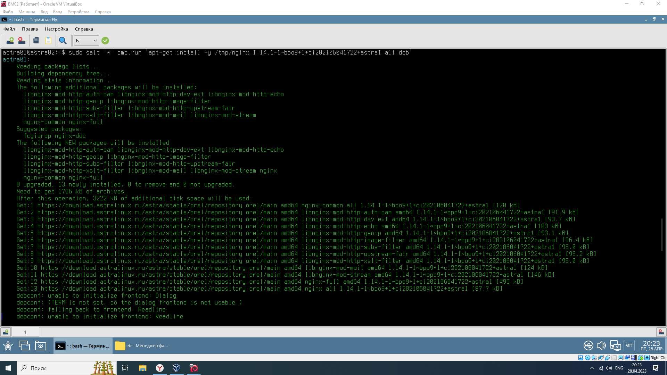
Действие 3: установка nginx
Мы запускаем salt-master и выполняем команду. Теперь дистрибутив установлен на ВМ01.

Slide 13
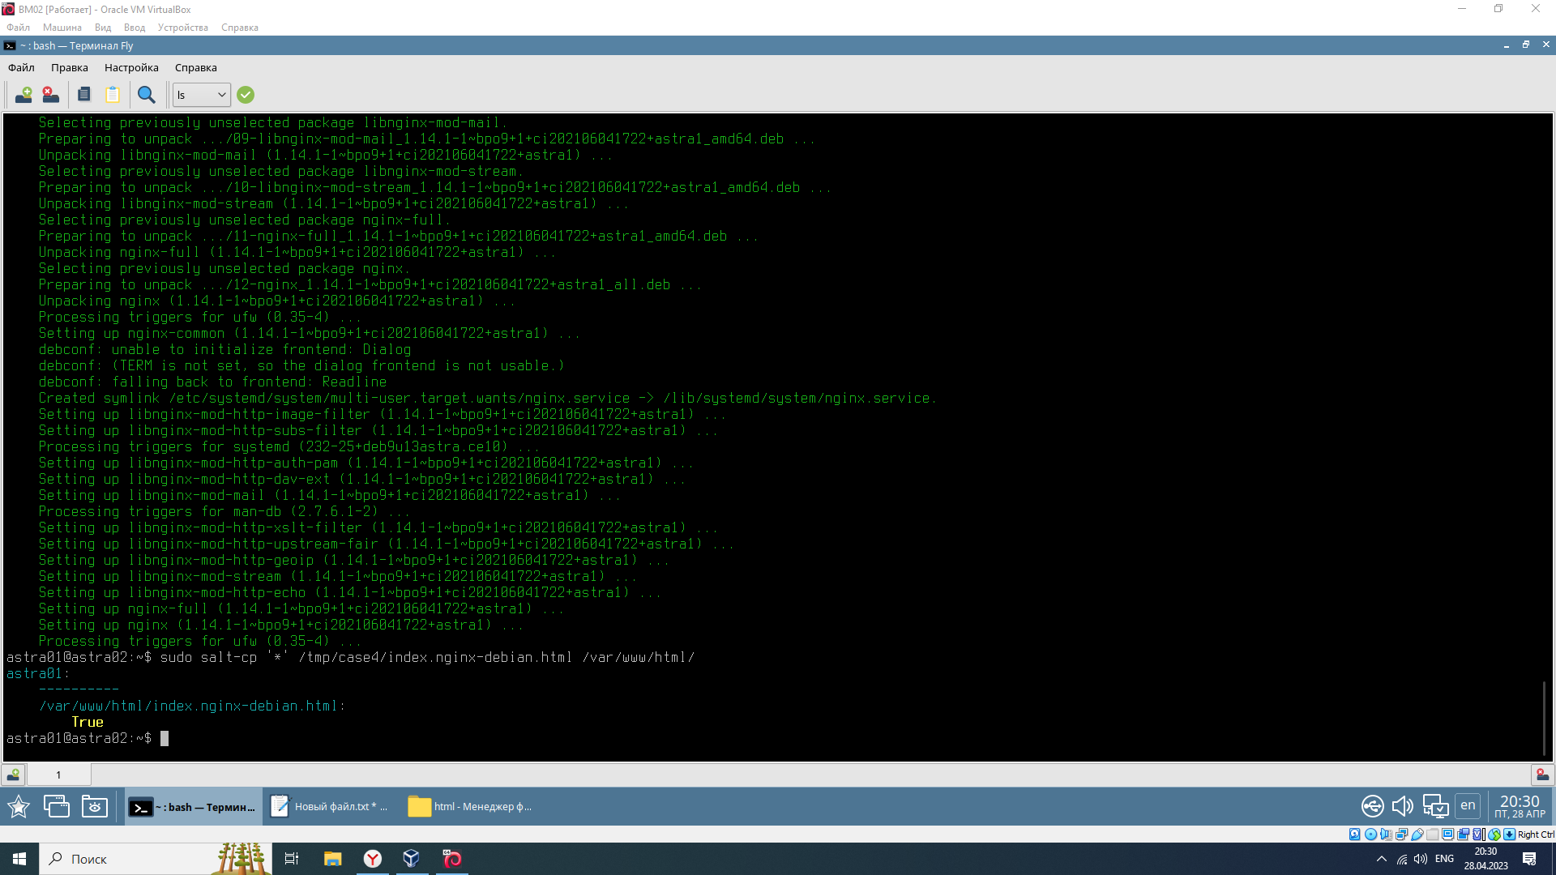
Действие 4: подмена index.html
Мы меняем текст html файла и копируем его в папку case4. Затем мы запускаем salt-master и выполняем команду.
Теперь у нас запускается страница с текстом "Hello Greenatom".

Slide 14
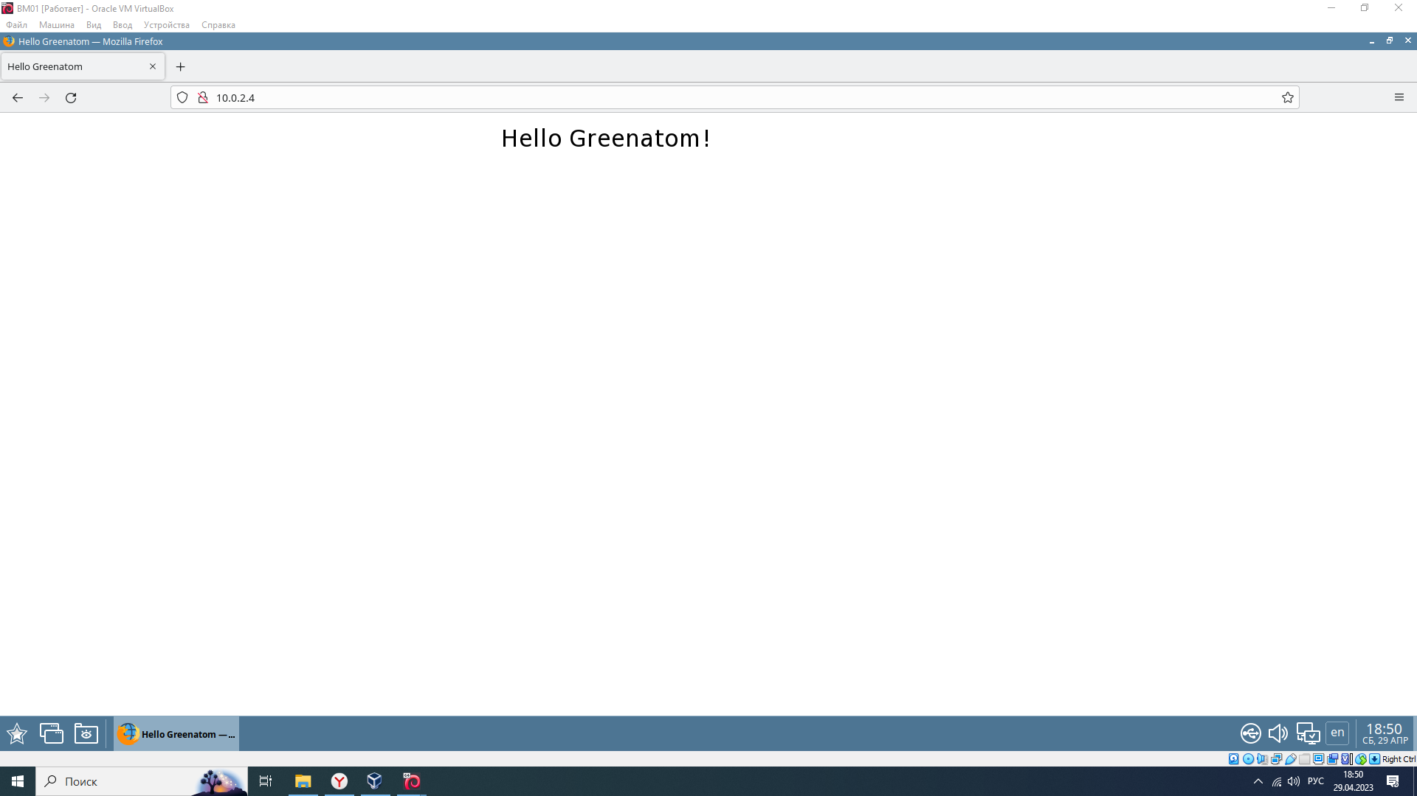
Действие 4: подмена index.html
Результат подмены.

Slide 15
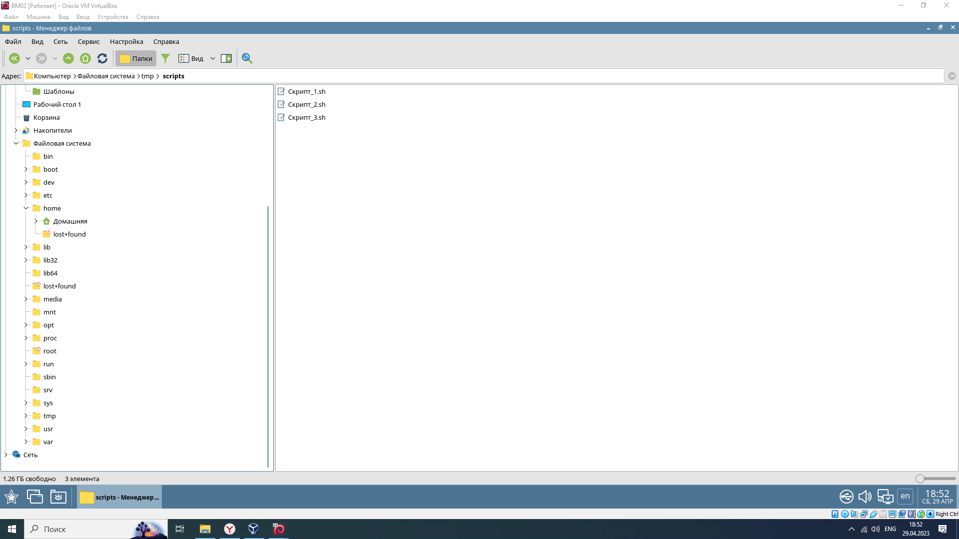
Создание скриптов
Теперь все эти команды мы переносим в скрипты с расширением sh и переносим их в папку scripts.

Slide 16
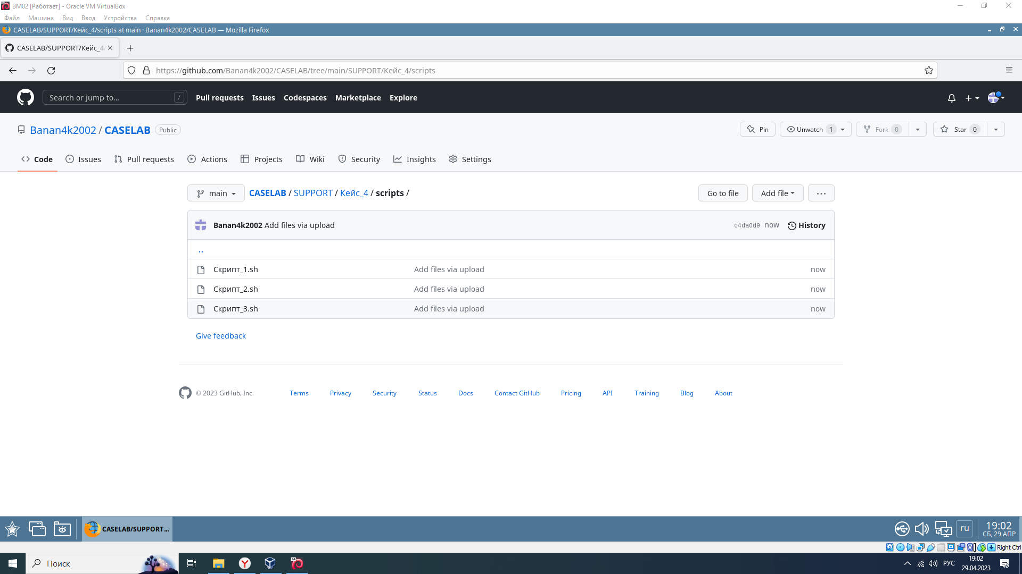
Перенос в репозиторий
Далее мы перемещаем файлы из папки case4 и из папки scripts в репозиторий github.
Ссылка: github.com

